Slide 1
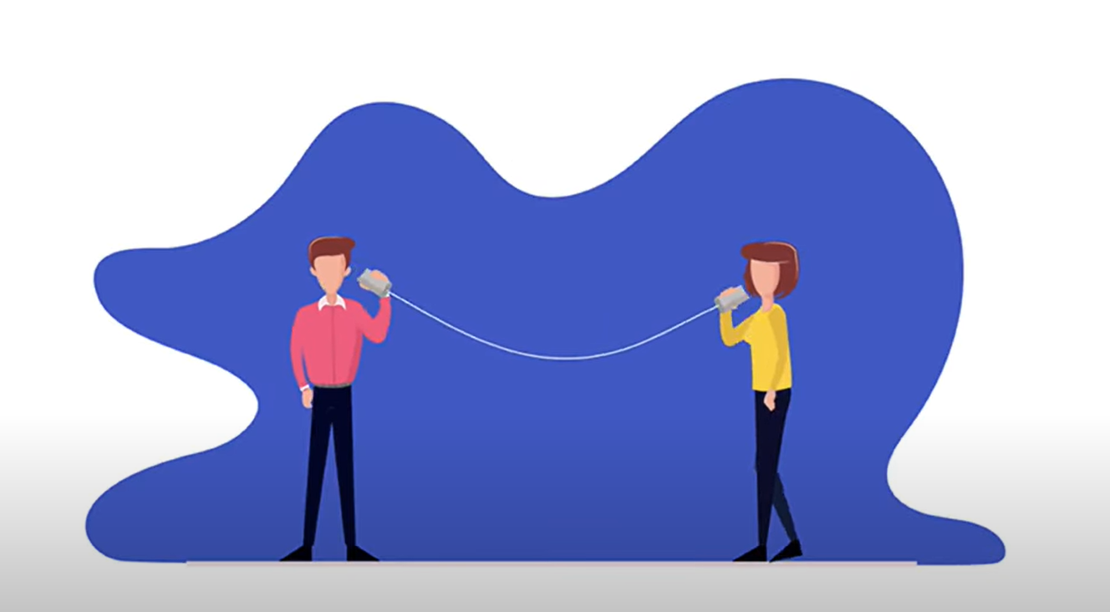
Trò Chơi
Điện thoại cốc giấy
Gồm 2 đội, mỗi đội có 2 thành viên:
1HS có vai trò giơ từ khóa, 1HS đọc từ khóa vào một đầu dây. Mỗi từ khóa đọc 4 lần.
2HS còn lại lắng nghe âm thanh từ đầu dây bên kia và đoán từ khóa.
Hai đội oẳn tù xì, đội thắng được chơi trước.
Lưu ý:
- Không được nói quá to, nếu các bạn HS khác trong lớp nghe được đáp án sẽ không được tính điểm từ khóa đó.

Slide 2



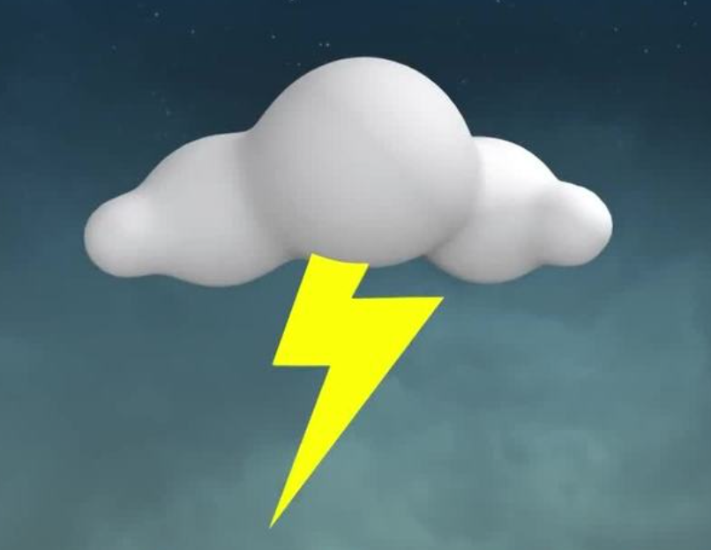
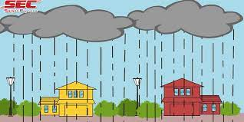
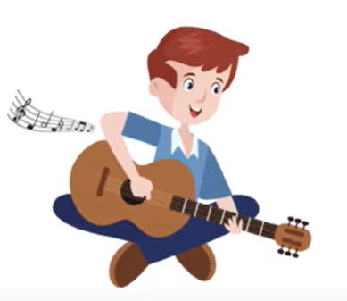
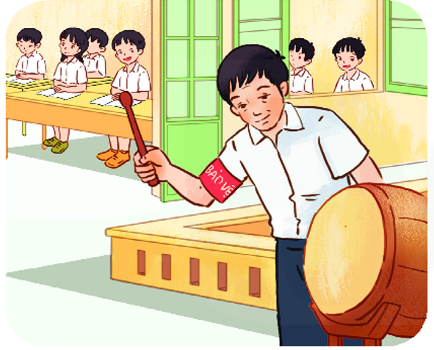
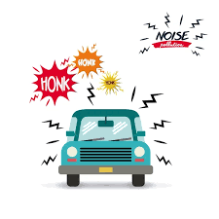
Em hãy nêu những âm thanh mà em nghe được và tìm xem chúng được phát ra từ đâu?
=> Vật phát ra âm gọi là nguồn âm.
Em hãy kể tên một số nguồn âm?
Nguồn âm thiên nhiên
Nguồn âm nhân tạo

Slide 3

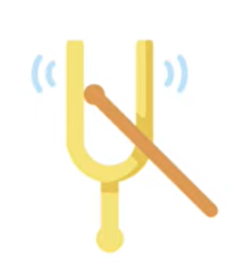
TN1: Thí nghiệm tạo âm thanh với dây cao su
1 HS dùng tay kéo căng một sợi dây cao su.
1 HS dùng ngón tay bật sợi dây.
Yêu cầu: Hãy nghe âm thanh phát ra, quan sát sợi dây và mô tả. Vẽ hình sợi dây khi đang phát ra âm?
TN2: Thí nghiệm với âm thoa
Dùng búa cao su gõ nhẹ vào một nhánh âm thoa.
Yêu cầu:
1. Lắng nghe âm do âm thoa phát ra và cho biết âm thoa có dao động không?
2. Hãy tìm cách kiểm tra xem khi phát ra âm thì âm thoa có dao động không?
Kết luận: Khi phát ra âm, các vật đều.......
Sóng âm phát ra từ các vật dao động có thể ......... qua không khí, đến tai người nghe.

Slide 4
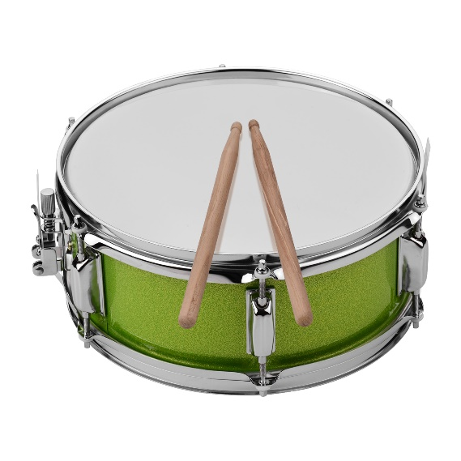
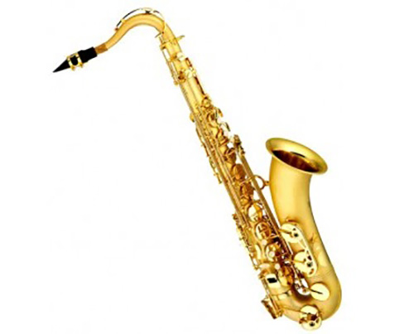
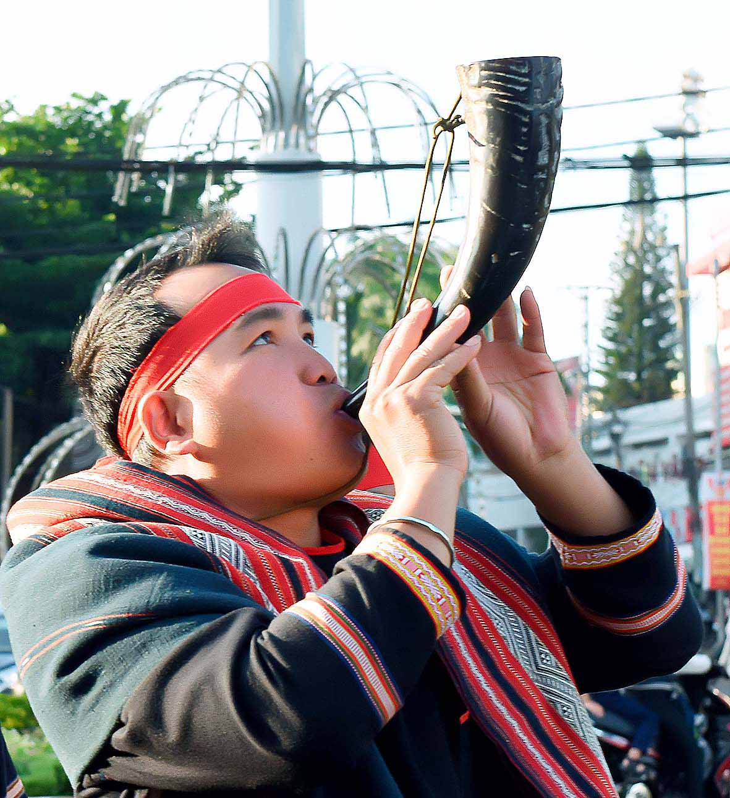
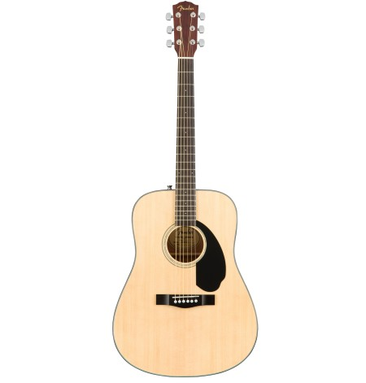
Các nhạc cụ trong hình phát ra âm thanh do các bộ phận nào bên trong chúng dao động?
Trống
Kèn
Tù và
Đàn ghi ta

Slide 5
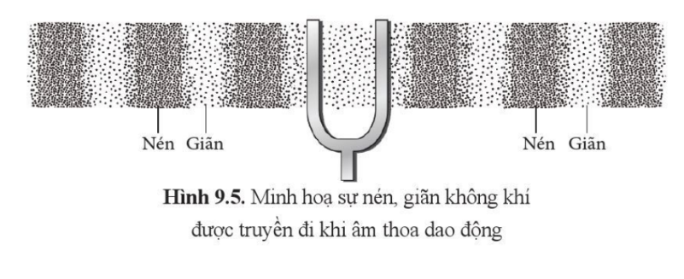
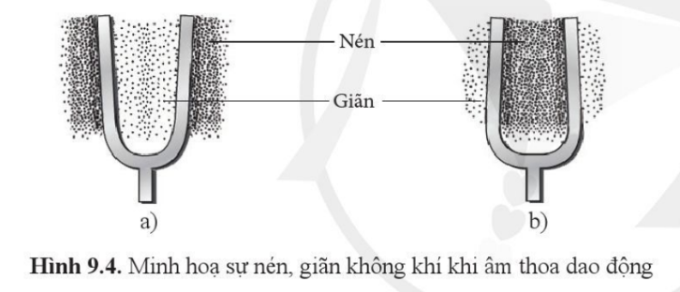

Quan sát hình 9.4 và 9.5 và nghiên cứu sgk, giải thích sự truyền âm thanh trong không khí diễn ra như thế nào?
dao động
nén, giãn
Kết luận: Sự ................... của nguồn âm đã làm lan truyền sự ............... không khí, tức là làm lan truyền âm từ nguồn âm ra xung quanh nó.

Slide 6
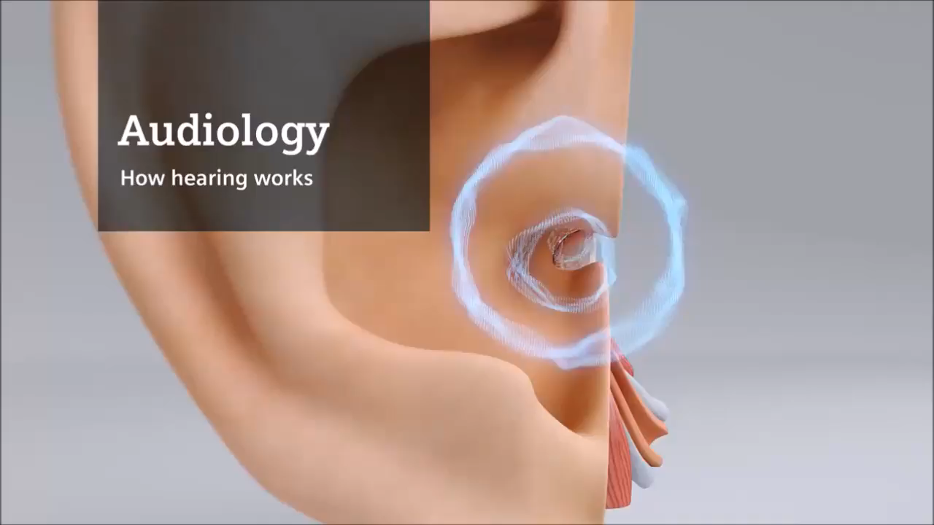

Slide 7
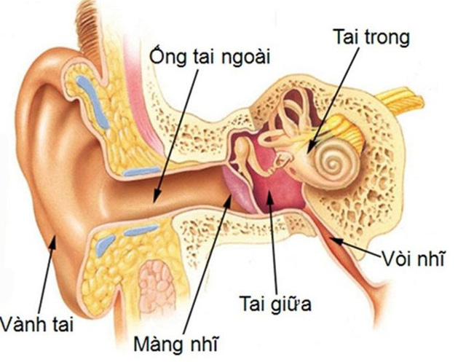
Nêu các biện pháp bảo vệ tai?
- Không để dị vật lọt vào trong tai.
- Không ngoáy tai quá sâu.
- Không nên nghe nhạc quá lớn.
- Bảo vệ thính giác trong môi trường có độ ồn cao.
- Thường xuyên kiểm tra thính giác.
- Không sử dụng thuốc tùy tiện.

Slide 8
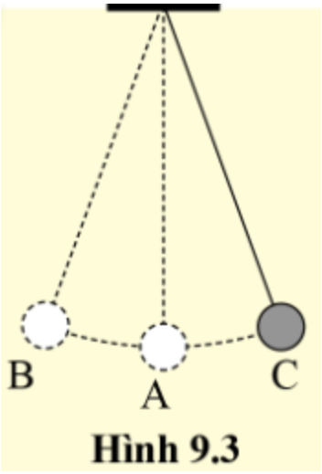
Câu 1:
Một viên bi được treo ở đầu sợi dây nhẹ, dao động như hình 9.3. Vị trí cân bằng của viên bi là vị trí nào?
A. Vị trí B
B. Vị trí A
C. Vị trí C

Slide 9
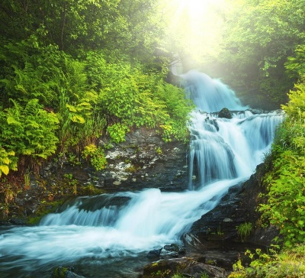
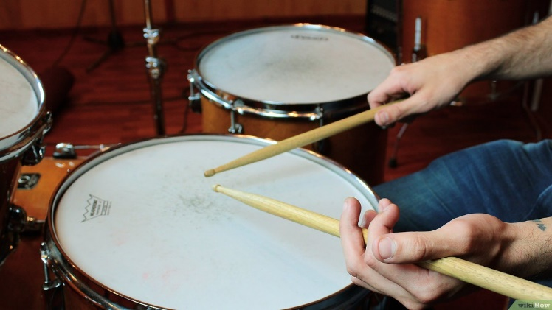
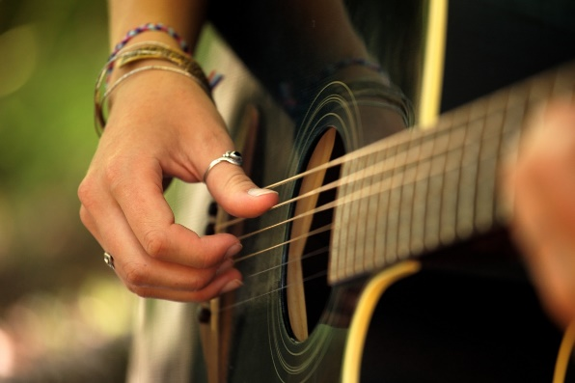
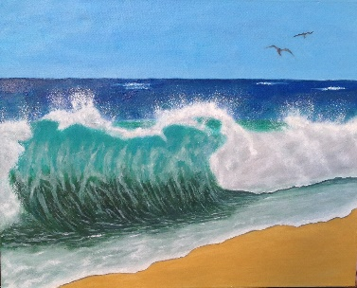
Câu 2:
Trường hợp nào sau đây không được gọi là nguồn âm?
A. Nước suối chảy
B. Mặt trống khi được gõ.
C. Các ngón tay dùng để gảy ghi ta.
D. Sóng biển vỗ vào bờ.

Slide 10
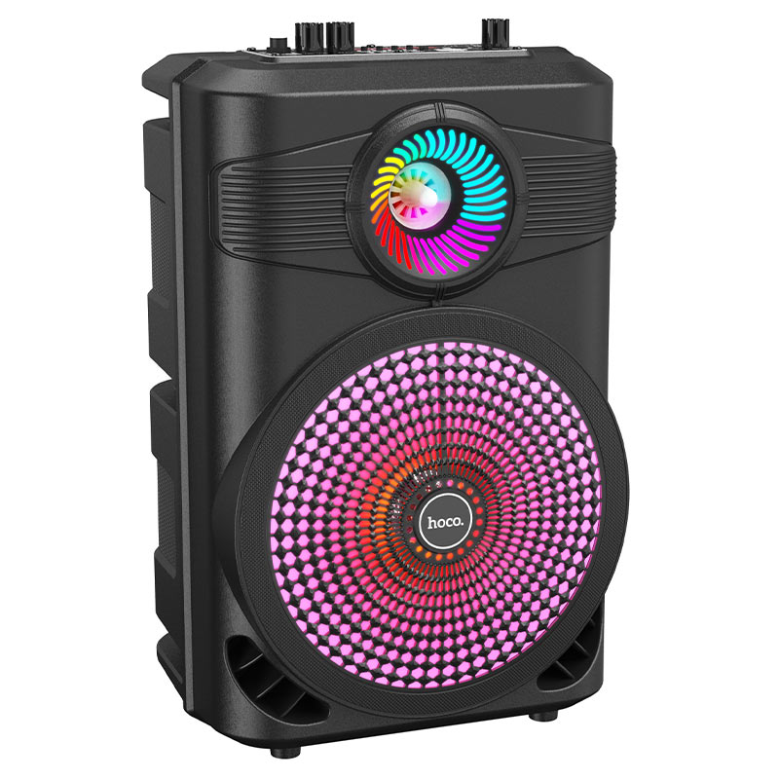
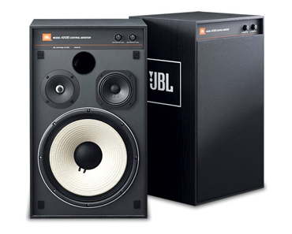
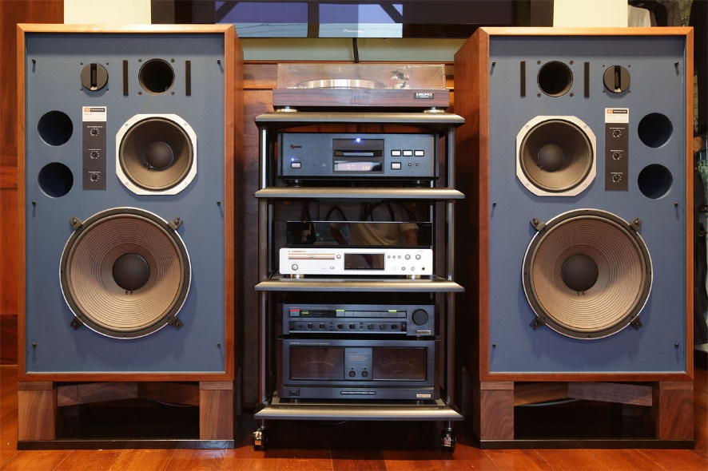
Câu 3:
Các dàn loa thường có các loa thùng và ta nghe thấy âm thanh phát ra từ cái loa đó. Bộ phận nào sau đây của loa là nguồn âm?
A. Màng loa
C. Dây loa
B. Thùng loa
D. Cả ba bộ phận trên.

